Slide 1
Bảng ký hiệu
huydq@hust.edu.vn

Slide 2
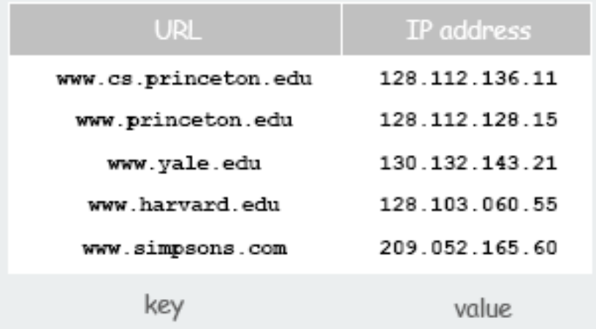
ADT (Abstract Data Type) – Kiểu dữ liệu trừu tượng
ADT: trừu tượng vì đặc tả bên trong đối tượng được ẩn đi từ thao tác không liên quan
Cặp key-value (khóa – giá trị)
Insert (chèn) 1 giá trị với 1 khóa cụ thể
Đưa ra 1 khóa, search (tìm kiếm) giá trị tương ứng của nó
Ví dụ: DNS
Chèn URL với IP cụ thể
Đưa ra URL => tìm IP tương ứng
Có thể thay đổi vai trò: đưa ra 1 IP, tìm URL tương ứng

Slide 3
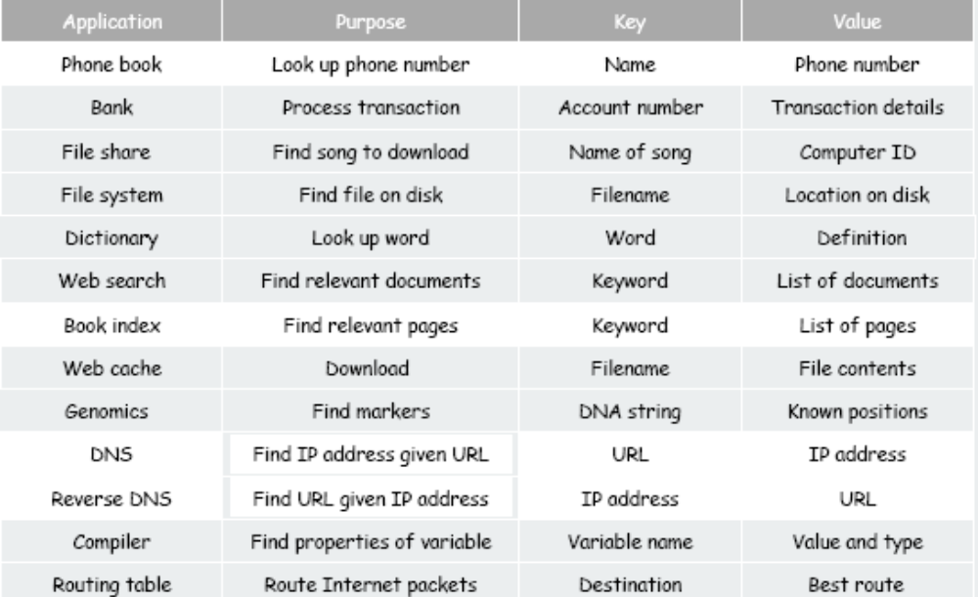
Các ứng dụng

Slide 4
Danh bạ điện thoại
Định nghĩa 1 cấu trúc lưu cặp thông tin: tên – số điện thoại. Trong đó khóa là tên, giá trị là số điện thoại
typedef struct {
char name[80];
long number;
} PhoneEntry;

Slide 5
Sử dụng mảng để cài đặt
Cặp key-value được lưu trong 1 mảng có thứ tự (đã sắp xếp)
Ví dụ:
#define MAX_PHONE_NUMBER 1000
typedef struct {
PhoneEntry entries[MAX_PHONE_NUMBER];
int total;
} PhoneBook;

Slide 6
API
Thêm 1 mục tin vào sổ điện thoại
void addPhoneNumber(long number, char * name, PhoneBook* book);
Nếu đã có mục này, giá trị sẽ bị ghi đè
Tìm 1 mục tin trong sổ điện thoại
char * getPhoneNumber(long number, const PhoneBook* book);
Trả về null nếu không có mục này

Slide 7
API
Hàm thêm 1 mục (cặp – entity) vào danh bạ
void addPhoneNumber(char * name, long number, PhoneBook* book);
Chú ý: nếu mục này đã tồn tại, giá trị sẽ bị ghi đè
Tìm 1 mục tin trong danh bạ
long getPhoneNumber(char * name, PhoneBook book);
Trả về -1 nếu mục này không tồn tại

Slide 8
Bài 1
Viết chương trình thêm và tìm kiếm các số điện thoại trong danh bạ. Chương trình cài đặt sử dụng mảng.

Slide 9
Sử dụng mảng động
Mảng lưu trữ các mục tin cần lưu trữ theo kiểu cấp phát động (do kích thước của sổ điện thoại)
typedef struct {
  PhoneEntry * entries;
  int total;
  int size;
} PhoneBook;
Khi tổng số bản ghi vượt quá kích thước size, các mục tin trong bộ nhớ cần phải khai báo lại kích thước
Nhắc lại: cấp phát mảng động
    int *ip;
    ip = (int *) malloc(100*sizeof(int));
    ip = (int *) realloc(ip,200*sizeof(int));

Slide 10
API
#define INITIAL_SIZE 100
#define INCREMENTAL_SIZE 10
Tạo 1 sổ điện thoại với kích thước khởi tạo.
Xây dựng hàm tạo 1 danh bạ
PhoneBook createPhoneBook();
Xóa 1 phone book
void dropPhoneBook(PhoneBook* book);

Slide 11
Bài 2
Viết lại chương trình bài 1 sử dụng bộ nhớ động.

Slide 12
Gợi ý: các hàm cần có
1. PhoneBook createPhoneBook();
2. void dropPhoneBook(PhoneBook* book);
3. void addPhoneNumber(char * name, long number, PhoneBook* book);
4. PhoneEntry * getPhoneNumber(char * name, PhoneBook book);

Slide 13
Gợi ý
1 . PhoneBook createPhoneBook()
- Khai báo PhoneBook p
- Sử dụng malloc để cấp phát vùng nhớ của thành phần entries cho p
- Gán giá trị khởi tạo cho p
2. void dropPhoneBook(PhoneBook* book);
- Giải phóng vùng nhớ của entries trong p

Slide 14
Gợi ý
3'. int binarySearch(PhoneEntry* entries, int l, int r, char * name, int* found)
- found = 1 (tìm thấy) trả về chỉ số tìm được
- found = 0 (không tìm thấy) trả về chỉ số cần chèn
3. void addPhoneNumber(char * name, long number, PhoneBook* book);
- gọi hàm binarySearch
- if (found==1) cập nhật lại số điện thoại
- else sử dụng memcpy để di chuyển dữ liệu và chèn cặp (name, number)

Slide 15
Gợi ý
4. PhoneEntry * getPhoneNumber(char * name, PhoneBook book);
pos = binarySearch(PhoneEntry* entries, int l, int r, char * name, int* found)
if (found==1) return &book.entries[pos]
else return NULL;

Slide 16
Gợi ý-Hàm main
PhoneBook book;
//Khoi tao & chen
book = createPhoneBook();
addPhoneNumber(“Do Lam”, 909090, &book);
addPhoneNumber(“Tuan Dung”, 929292, &book);
addPhoneNumber(“Anh Thang”, 919191, &book);
addPhoneNumber(“Ngo Phong”, 949494, &book);
//Hien thi danh sach book
//Tim kiem
PhoneEntry *entry=getPhoneNumber(“Do Lam”, book);
if(entry==NULL) printf(“Khong tim thay\n”);
else printf(“%s\n”, entry.number);

Slide 17
Bài 3
Viết lại chương trình danh bạ điện thoại sử dụng bảng kí hiệu tổng quát

Slide 18
Bảng ký hiệu tổng quát
Định nghĩa 1 cấu trúc tổng quát các mục
typedef struct {
void * key;
void * value;
} Entry;
Định nghĩa 1 cấu trúc tổng quát cho bảng ký hiệu
typedef struct {
Entry * entries;
int size, total;
Entry (*makeNode)(void*, void*);
int (*compare)(void*, void*);
} SymbolTable;
makeNode là 1 con trỏ hàm, trỏ tới hàm tạo 1 nút với cặp khóa và giá trị được truyền
compare là 1 con trỏ hàm, trỏ tới hàm so sánh 2 khóa

Slide 19
Chương trình cần có các hàm sau
#define INITIAL_SIZE 100
#define INCREMENTAL_SIZE 10
//Khởi tạo bảng dữ liệu
SymbolTable createSymbolTable(
Entry (*makeNode)(void*, void*),
int (*compare)(void*, void*)
);
//- Cấp phát bộ nhớ cho danh sách entries
//- Khởi tạo giá trị cho các biến size,total
//- Thiết lập con trỏ makeNode trỏ tới hàm makeNode
//- Thiết lập con trỏ compare trỏ tới hàm compare

Slide 20
Chương trình cần có các hàm sau
//Thêm một entry mới vào bảng dữ liệu
void addEntry(void* key, void* value, SymbolTable* book);
//Tìm entry dựa trên key cho trước
Entry* getEntry(void* key, SymbolTable book);
//Xóa bảng dữ liệu
void dropSymbolTable(SymbolTable* tab);
Lưu ý: Giải phóng vùng nhớ được cấp phát cho mỗi mục khi bảng được loại bỏ

Slide 21
Ví dụ
//Hàm tạo 1 entry mới, mỗi entry tương ứng với cặp thông tin
// tên người – số điện thoại
Entry makePhone(void* name, void* phone) {
Entry res;
res.key = strdup( (char*)name );
res.value = malloc(sizeof(long));
memcpy( res.value, phone, sizeof(long) );
return res;
}
//Hàm so sánh 2 số điện thoại
int comparePhone(void * key1, void* key2) {
return strcmp((char*)key1, (char*)key2);
}
Notes:
Hàm strdup(const char* s) tạo ra vùng nhớ mới (gọi hàm malloc( ) để cấp phát vùng nhớ) để lưu chuỗi s. Sau đó, trả về con trỏ trỏ tới vùng nhớ được cấp phát. Nếu cấp phát fail, hàm trả về NULL. Chú ý:phải free vùng nhớ trả về bởi hàm strdup.

Slide 22
Ví dụ
//Gọi đến hàm createSymbolTable để tạo ra 1 symboltable mới có // tên là phonebook
SymbolTable phoneBook = createSymbolTable(makePhone, comparePhone);
//Thêm một entry mới vào phonebook thông qua hàm addEntry
long number = 983984775;
char name[] = “Ta Tuan Anh”;
addEntry(name, &number, &phoneBook);
Notes:
Hàm strdup(const char* s) tạo ra vùng nhớ mới (gọi hàm malloc( ) để cấp phát vùng nhớ) để lưu chuỗi s. Sau đó, trả về con trỏ trỏ tới vùng nhớ được cấp phát. Nếu cấp phát fail, hàm trả về NULL. Chú ý:phải free vùng nhớ trả về bởi hàm strdup.

